Slide 1

Datová akademie
SQL projekt
Zpracoval: Monika Plewová

Slide 2
Zadání projektu
Úvod do projektu
Na vašem analytickém oddělení nezávislé společnosti, která se zabývá životní úrovní občanů, jste se dohodli, že se pokusíte odpovědět na pár definovaných výzkumných otázek, které adresují dostupnost základních potravin široké veřejnosti. Kolegové již vydefinovali základní otázky, na které se pokusí odpovědět a poskytnout tuto informaci tiskovému oddělení. Toto oddělení bude výsledky prezentovat na následující konferenci zaměřené na tuto oblast.
Potřebují k tomu od vás připravit robustní datové podklady, ve kterých bude možné vidět porovnání dostupnosti potravin na základě průměrných příjmů za určité časové období.
Jako dodatečný materiál připravte i tabulku s HDP, GINI koeficientem a populací dalších evropských států ve stejném období, jako primární přehled pro ČR.
Datové sady, které je možné použít pro získání vhodného datového podkladu
Primární tabulky:
czechia_payroll – Informace o mzdách v různých odvětvích za několikaleté období. Datová sada pochází z Portálu otevřených dat ČR.
czechia_payroll_calculation – Číselník kalkulací v tabulce mezd.
czechia_payroll_industry_branch – Číselník odvětví v tabulce mezd.
czechia_payroll_unit – Číselník jednotek hodnot v tabulce mezd.
czechia_payroll_value_type – Číselník typů hodnot v tabulce mezd.
czechia_price – Informace o cenách vybraných potravin za několikaleté období. Datová sada pochází z Portálu otevřených dat ČR.
czechia_price_category – Číselník kategorií potravin, které se vyskytují v našem přehledu.
Číselníky sdílených informací o ČR:
czechia_region – Číselník krajů České republiky dle normy CZ-NUTS 2.
czechia_district – Číselník okresů České republiky dle normy LAU.
Dodatečné tabulky:
countries - Všemožné informace o zemích na světě, například hlavní město, měna, národní jídlo nebo průměrná výška populace.
economies - HDP, GINI, daňová zátěž, atd. pro daný stát a rok.

Slide 3
Výzkumné otázky
Rostou v průběhu let mzdy ve všech odvětvích, nebo v některých klesají?
Kolik je možné si koupit litrů mléka a kilogramů chleba za první a poslední srovnatelné období v dostupných datech cen a mezd?
Která kategorie potravin zdražuje nejpomaleji (je u ní nejnižší procentuální meziroční nárůst)?
Existuje rok, ve kterém byl meziroční nárůst cen potravin výrazně vyšší než růst mezd (větší než 10 %)?
Má výška HDP vliv na změny ve mzdách a cenách potravin? Neboli, pokud HDP vzroste výrazněji v jednom roce, projeví se to na cenách potravin či mzdách ve stejném nebo následujícím roce výraznějším růstem?
Výstup projektu
Pomozte kolegům s daným úkolem. Výstupem by měly být dvě tabulky v databázi, ze kterých se požadovaná data dají získat. Tabulky pojmenujte t_{jmeno}_{prijmeni}_project_SQL_primary_final (pro data mezd a cen potravin za Českou republiku sjednocených na totožné porovnatelné období – společné roky) a t_{jmeno}_{prijmeni}_project_SQL_secondary_final (pro dodatečná data o dalších evropských státech).
Dále připravte sadu SQL, které z vámi připravených tabulek získají datový podklad k zodpovězení na vytyčené výzkumné otázky. Pozor, otázky/hypotézy mohou vaše výstupy podporovat i vyvracet! Záleží na tom, co říkají data.
Na svém GitHub účtu vytvořte repozitář (může být soukromý), kam uložíte všechny informace k projektu – hlavně SQL skript generující výslednou tabulku, popis mezivýsledků (průvodní listinu) a informace o výstupních datech (například kde chybí hodnoty apod.).
Neupravujte data v primárních tabulkách! Pokud bude potřeba transformovat hodnoty, dělejte tak až v tabulkách nebo pohledech, které si nově vytváříte.

Slide 4
Analýza zadání projektu
Výzkumné otázky
Rostou v průběhu let mzdy ve všech odvětvích, nebo v některých klesají?
Kolik je možné si koupit litrů mléka a kilogramů chleba za první a poslední srovnatelné období v dostupných datech cen a mezd?
Která kategorie potravin zdražuje nejpomaleji (je u ní nejnižší procentuální meziroční nárůst)?
Existuje rok, ve kterém byl meziroční nárůst cen potravin výrazně vyšší než růst mezd (větší než 10 %)?
Má výška HDP vliv na změny ve mzdách a cenách potravin? Neboli, pokud HDP vzroste výrazněji v jednom roce, projeví se to na cenách potravin či mzdách ve stejném nebo následujícím roce výraznějším růstem?
Pro zodpovězení výzkumných otázek jsou nezbytná tato data:
Ad 1. mzdy, odvětví, časové období = rok
Ad 2. jednotková cena mléka a chleba, mzdy, srovnatelné období = rok
Ad 3. kategorie potravin, cena potravin, časové období = rok
Ad 4. kategorie potravin, cena potravin, mzdy, časové období = rok
Ad 5. kategorie potravin, cena potravin, mzdy, HDP, časové období = rok
Ad 1. až 5.
Data pro projekt
časové období = rok
mzdy
odvětví
kategorie potravin
cena potravin
HDP

Slide 5
Analýza dat projektu
Potřebná data pro zodpovězení výzkumných otázek projektu získáme z těchto dostupných tabulek:
czechia_payroll – tabulka obsahuje informace = value o průměrných hrubých mzdách (value_type_code = 5958) a průměrných počtech osob (value_type_code = 316) dle odvětví průmyslu A až S (industry_branch_code) za čtvrtletí (payroll_quater) v letech 2000 až 2020 (payroll_year) v ČR.
Z této tabulky získáme průměrnou mzdu = value dle jednotlivých kódů odvětví industry_branch_code v letech na základě seskupení dle payroll_year a selekce dle value_type_code = 5958. Ostatní informace tj. unit_code a calculation_code nejsou pro náš výběr relevatní.
czechia_payroll_industry_branch – z této tabulky získáme název odvětví na základě spojení s tabulkou czechia_payroll dle klíče - kód odvětví.
economies– z této tabulky získáme výši HDP v ČR a spojíme s tabulkou czechia_payroll dle klíče - rok.
czechia_price – tabulka obsahuje informace = value o cenách potravin dle kategorií potravin = category_code v časovém období (date_from, date_to) v letech 2006 až 2018 v ČR. Z této tabulky získáme průměrnou cenu = value dle jednotlivých kódů potravin category_code v letech na základě seskupení dle date_from. Další informace tj region_code není pro náš projekt relevantní. Tyto informace o cenách potravin, přidáme k informacím o mzdách na základě spojení dle klíče = rok.
czechia_price_category - z této tabulky získáme název kategorie potravin a spojíme s tabulkou czechia_price dle klíče - kód kategorie
Výstupem dat výše je tabulka t_monika_plewova_project_SQL_primary_final.
Dodatečná dat o dalších evropských státech získáme z těchto tabulek:
economies - z tabulky získáme informace o HDP, GINI, population dle zemí = country a v letech = year 2000-2020 (stejně jako primární data pro ČR)
countries - z této tabulky potřebujeme pouze informaci = continent pro selekci evropských států a spojíme s tabulkou economies dle klíče = country
Výstupem dodatečných dat je tabulka t_monika_plewova_project_SQL_secondary_final.

Slide 6
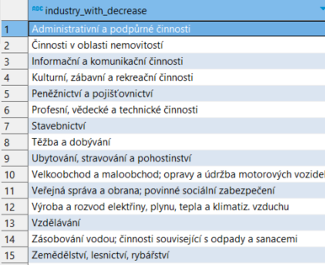
Otázka 1 – Script_1.sql
Zpracování projektu
Rostou v průběhu let mzdy ve všech odvětvích, nebo v některých klesají?
V průběhu let 2000-2020, za která máme dostupná data o průměrných mzdách, nerostou mzdy ve všech odvětvích.
V těchto odvětvích mzdy v průběhu let i klesají:

Slide 7
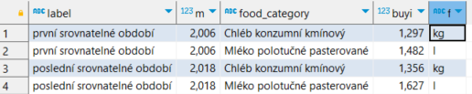
Otázka 2 – Script_2.sql
Kolik je možné si koupit litrů mléka a kilogramů chleba za první a poslední srovnatelné období v dostupných datech cen a mezd?
Prvním srovnatelným obdobím cen a mezd je rok 2006. V tomto roce je možné koupit za průměrnou mzdu 1,297 kilogramů chleba a 1,482 litrů mléka.
Posledním srovnatelným obdobím cen a mezd je rok 2018. V tomto roce je možné koupit za průměrnou mzdu 1,356 kilogramů chleba a 1,627 litrů mléka.

Slide 8

Otázka 3 – Script_3.sql
Která kategorie potravin zdražuje nejpomaleji (je u ní nejnižší procentuální meziroční nárůst)?
Nejpomaleji zdražuje kategorie potravin Cukr krystalový

Slide 9
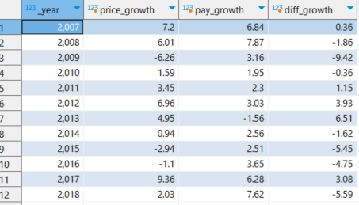
Otázka 4 – Script_4.sql
Existuje rok, ve kterém byl meziroční nárůst cen potravin výrazně vyšší než růst mezd (větší než 10 %)?
Pro srovnatelná období neexistuje rok, ve kterém byl meziroční nárůst cen potravin výrazně vyšší než růst mezd (větší než 10 %).

Slide 10
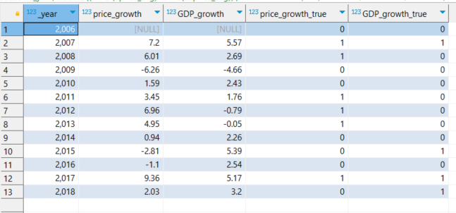
Otázka 5 – Script_5.sql
Má výška HDP vliv na změny ve mzdách a cenách potravin? Neboli, pokud HDP vzroste výrazněji v jednom roce, projeví se to na cenách potravin či mzdách ve stejném nebo následujícím roce výraznějším růstem?
Otázka nemá exaktní zadání, nelze na ni odpovědět bez stanovení podmínek, na základě kterých budeme moci provést vyhodnocení zadání.
Pro podmínku „výraznější růst“ veličiny jsem vycházela z předpokladu, že je splněna, pokud je hodnota v daném roce vyšší o 30% a více než její celkový průměr za celkové vyhodnocované období.
Za výše uvedeného předpokladu lze jednoznačně odpovědět, že výraznější růst HDP v jednom roce nemá vliv na výraznější růst cen potravin ve stejném nebo následujícím roce.

Slide 11
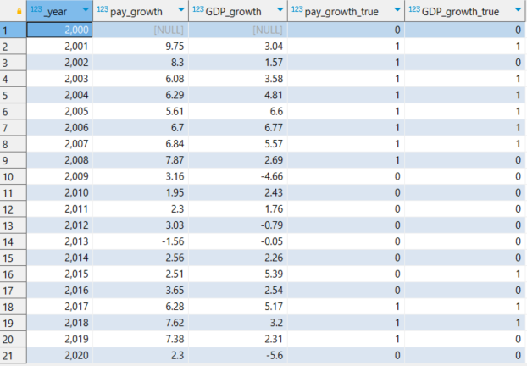
Za výše uvedeného předpokladu nelze jednoznačně odpovědět, že výraznější růst HDP v jednom roce má vliv na výraznější růst mezd ve stejném nebo následujícím roce.
Lze ale předpokládat vysokou pravděpodobnost této závislosti, protože v osmi z devíti případů, kdy podmínka nastala, je podmínka splněna.

